Slide 1
Использование проблемного обучения при проведении лабораторных работ в курсе физики 9 класса
Багапова Расима Такиевна МАОУ «СОШ №74 г. Челябинска»

Slide 2
Проблемное обучение
Усвоение основ наук
Усвоение процесса получения знаний и научных фактов
Развитие познавательных и творческих способностей обучающихся

Slide 3
Задача учителя
При минимальных затратах времени получить максимальный эффект от применения проблемного обучения.

Slide 4
Этапы решения учебных проблем
1 этап: постановка проблемы
2 этап: прогнозирование
3 этап: разработка способов проверки гипотезы и ее осуществление

Slide 5
Проблемное обучение при использовании физического эксперимента
Лабораторные работы
Фронтальные опыты
Физический практикум

Slide 6
Создание проблемы
Видеофрагментом
Текстом
Проведением физического эксперимента

Slide 7
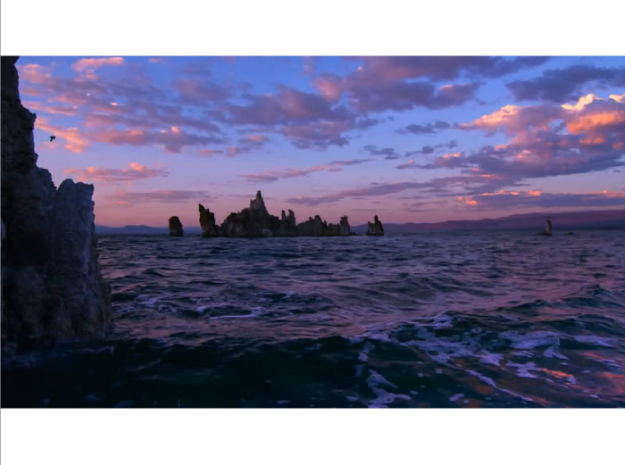
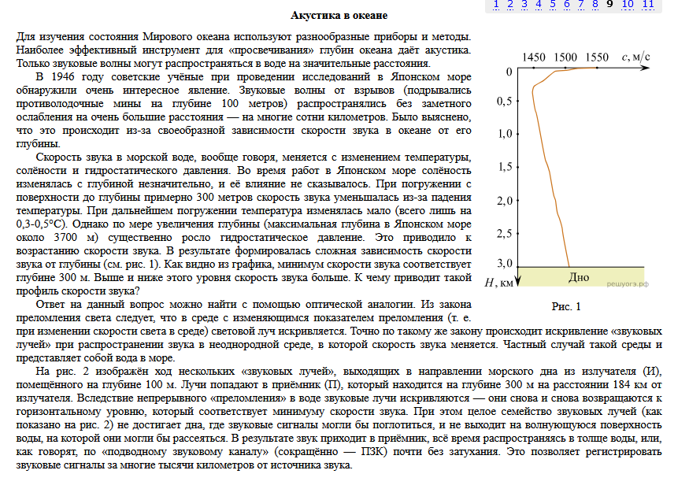
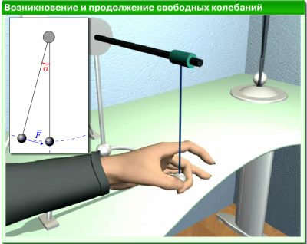
Использование проблемного обучения

Slide 8
Удивление
Интерес
Вопрос
Размышление
Вывод

Slide 9
Спасибо за внимание!

